Slide 1
雨都素寫
■展覽時間108/9/4(三)-108/9/12(四)
■展覽地點｜基隆設計與建築者之家(前太平國小)3樓
（基隆市中山區中山一路189巷135號）
9/4(三)開幕式
■地點｜3樓A展間
1.開幕致詞
2.展場導覽
3.開展活動
與建築師一起速寫
9/7(六)演講
■地點｜3樓A展間
1.開場致詞
2.演講主題
「阿根納造船廠設計簡介」
/十禾環境設計有限公司
吳聲明建築師
「暖暖消防分隊廳舍設計簡介」
/林彥穎建築師事務所
林彥穎建築師
9/4(三)開幕
時間
13:30 | 簽到
14:00 | 開幕.致詞.
14:15 | 展場導覽
14:30 | 休息時間
14:45 | 與建築師一起速寫
9/7(六)演講
時間
13:00 | 簽到
13:15 | 開場
13:30 | 演講 阿根納造船廠 十禾環境設計有限公司 吳聲明
15:00 | 演講 暖暖消防分隊廳舍 林彥穎建築師事務所 林彥穎

Slide 2
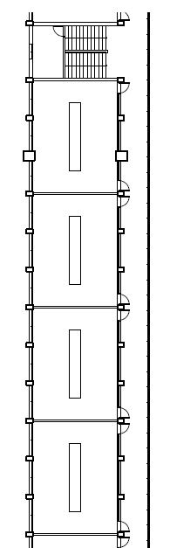
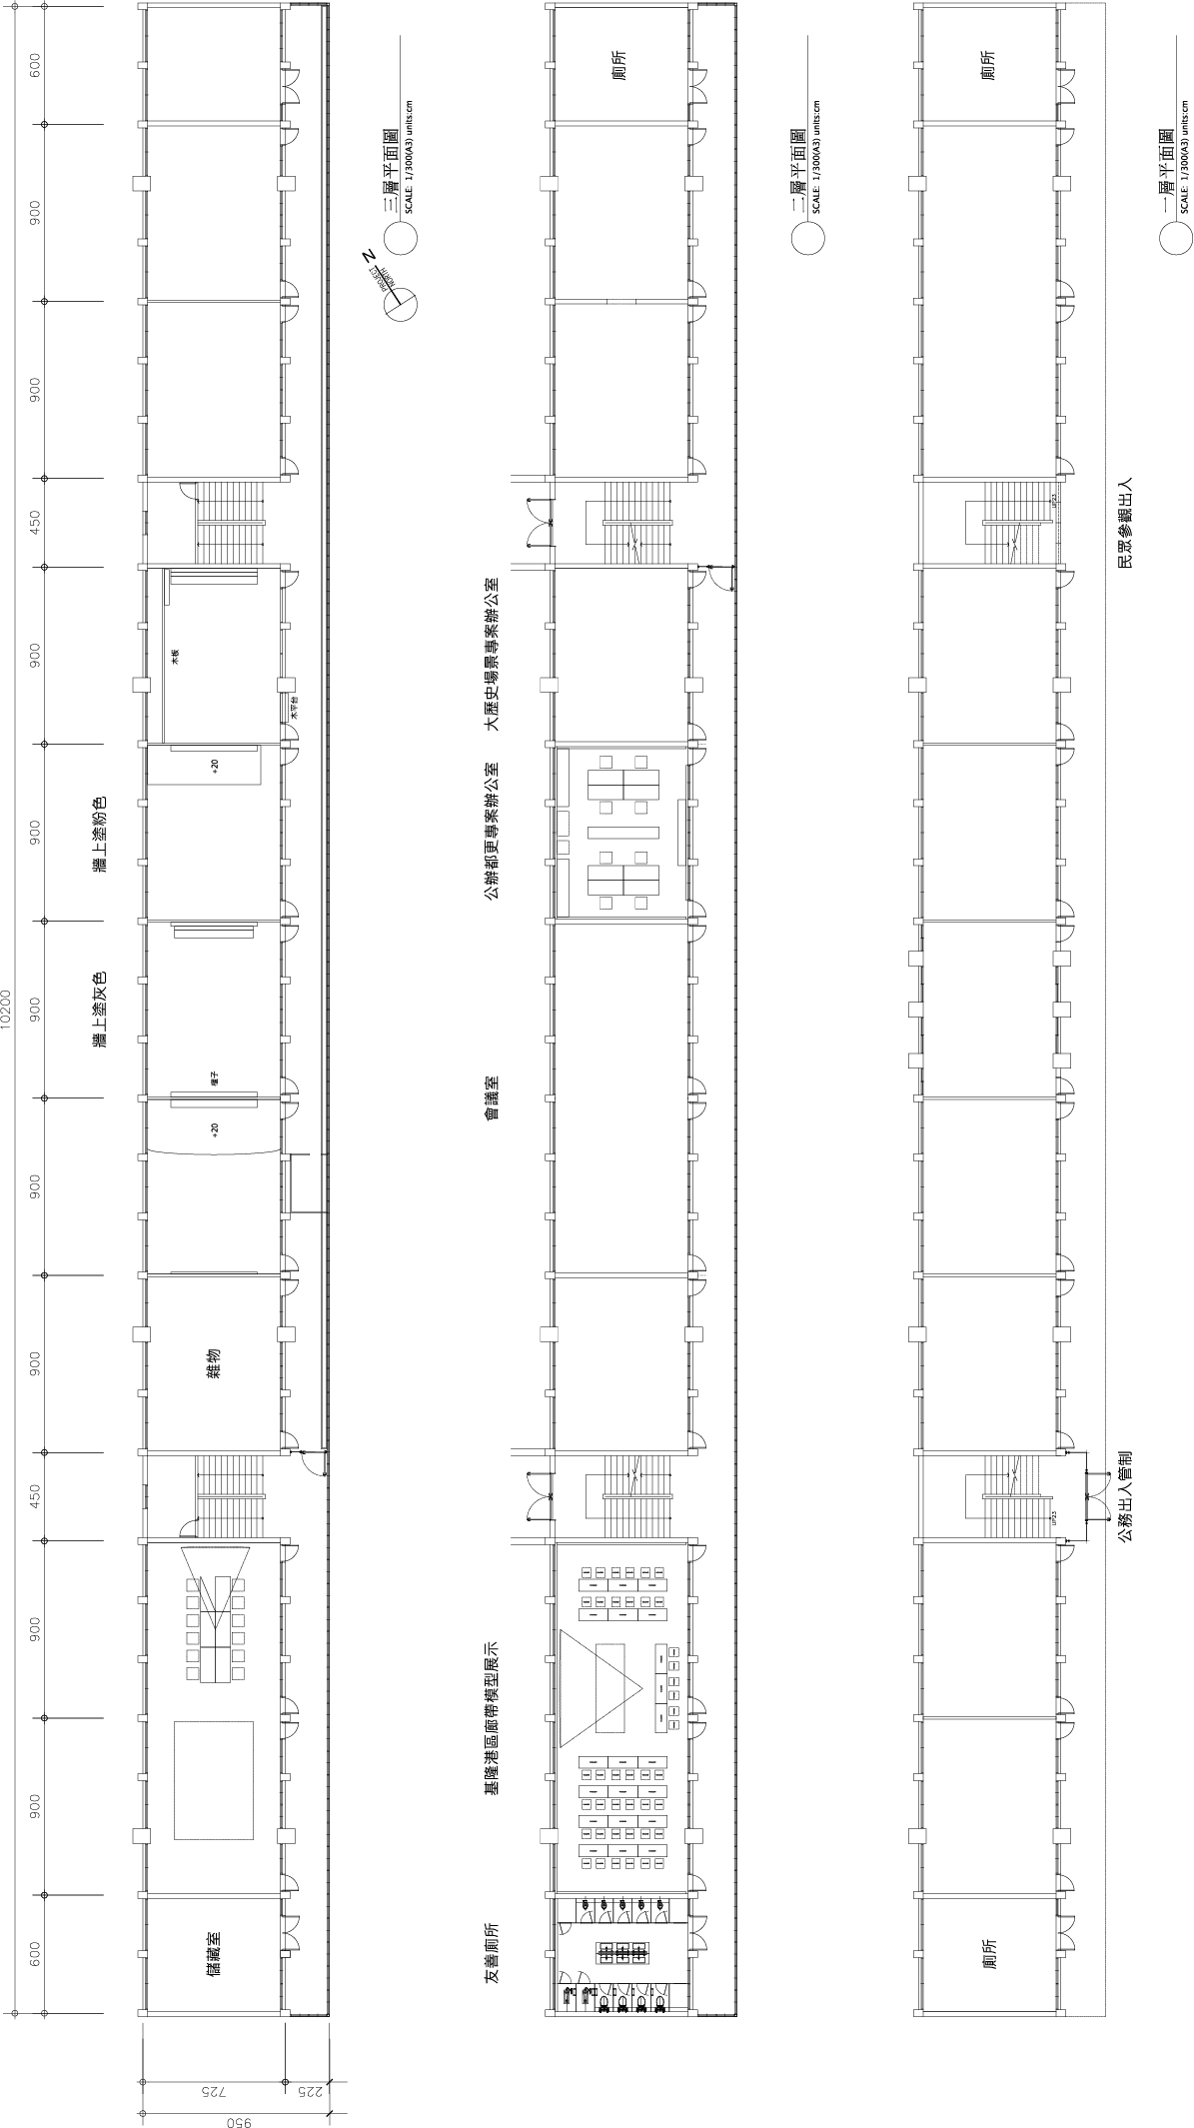
策展
宣言
廁所
廁所
3F
2F
1F
名言
Le Corbusior
太平國小
(校門)
出入動線
A展間
一口規劃
設計顧問
基隆大歷史場景再現專案辦公室
名言
Alvar Alto
B展間
基隆公辦都市更新專案辦公室
大涵建築師
事務所/
衍序規劃設計
展覽空間
展場配置
名言
Carlo Scarpa
C展間
十禾環境設計有限公司/
林彥穎建築師事務所
社規師成果展教室
D展間
民眾作品展示
現場速寫空間
會議室
廁所
廁所

Slide 3
作品配置
地點：設計與建築者之家 3F A-D展間
「軸線一：素寫」建築師作品
A展間－
基隆市望海巷海灣串聯計畫
一口規劃設計顧問 宋鎮邁+Manolo F. Ufer
B展間－
基隆山海城串聯再造計畫
大涵建築師事務所 邱文傑
希望之丘
衍序規劃設計 陳漢儒+Alessandro Martinelli
C展間－
阿根納造船廠
十禾環境設計有限公司 吳聲明
基隆市暖暖消防分隊廳舍
林彥穎建築師事務所 林彥穎+張全智
「軸線二：速寫」大眾作品
D展間－
以山、海、雨、史等主題，開放民眾畫出對於基隆的觀察。
以簡單的紙筆，對基隆的空間、場域進行記憶與印象的速寫，展後將選出15件作品予以贈獎。
第一階段：以徵件方式於「86設計公寓」、「丸角自轉生活咖啡」、「貓町咖啡」、「LOKA CAFE」等地點，開放民眾速寫投稿畫出基隆樣貌（投稿截至108年8月28日止），投稿作品將會一同展出。
第二階段：9月展覽期間開放參觀民眾現場速寫，作品亦可張貼於展間一同展出。

